Slide 1
Introduction à la
planification de la gestion de la sécurité sanitaire de l’assainissement
Gestion des risques étape par étape pour des systèmes d’assainissement gérés en toute sécurité

Slide 2
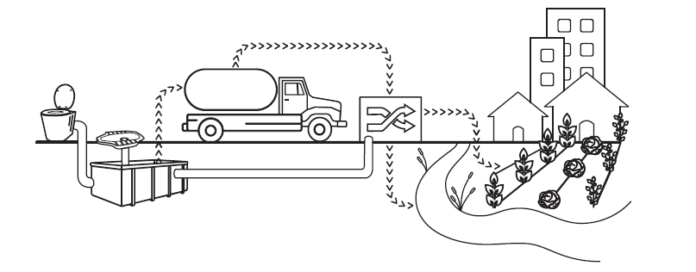
Assainissement sûr
Respect des lignes directrices de l’OMS relatives à l’assainissement et à la santé
Accès et utilisation d’installations et de services pour l’évacuation sûre de l’urine et des excréments humains.
Système d’assainissement sûr
Système alliant des technologies et des pratiques qui :
permet d’éviter tout contact entre l’homme et les excreta humains à toutes les étapes de la chaîne des services d’assainissement ;
répond aux exigences minimales de conception, de construction ainsi que d’exploitation et d’entretien afin d’assurer la sécurité sanitaire à chaque étape ;
est associé aux pratiques d’hygiène ;
est intégré à un cadre de mise en œuvre visant à garantir la prestation sûre des services.
INTRODUCTION

Slide 3
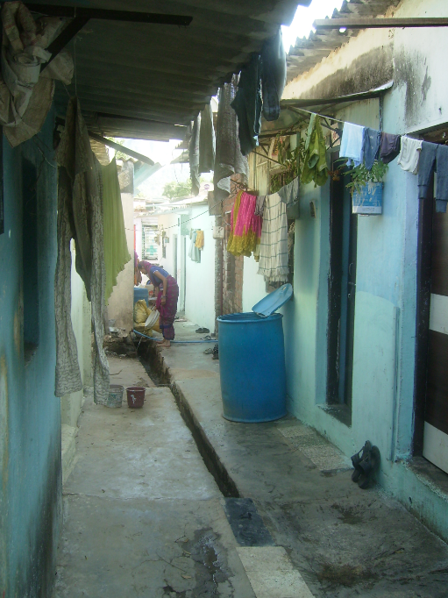
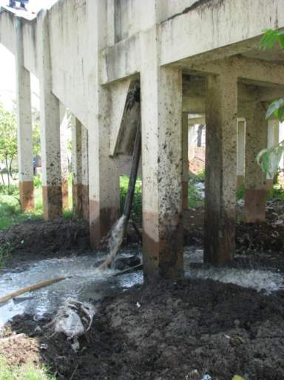
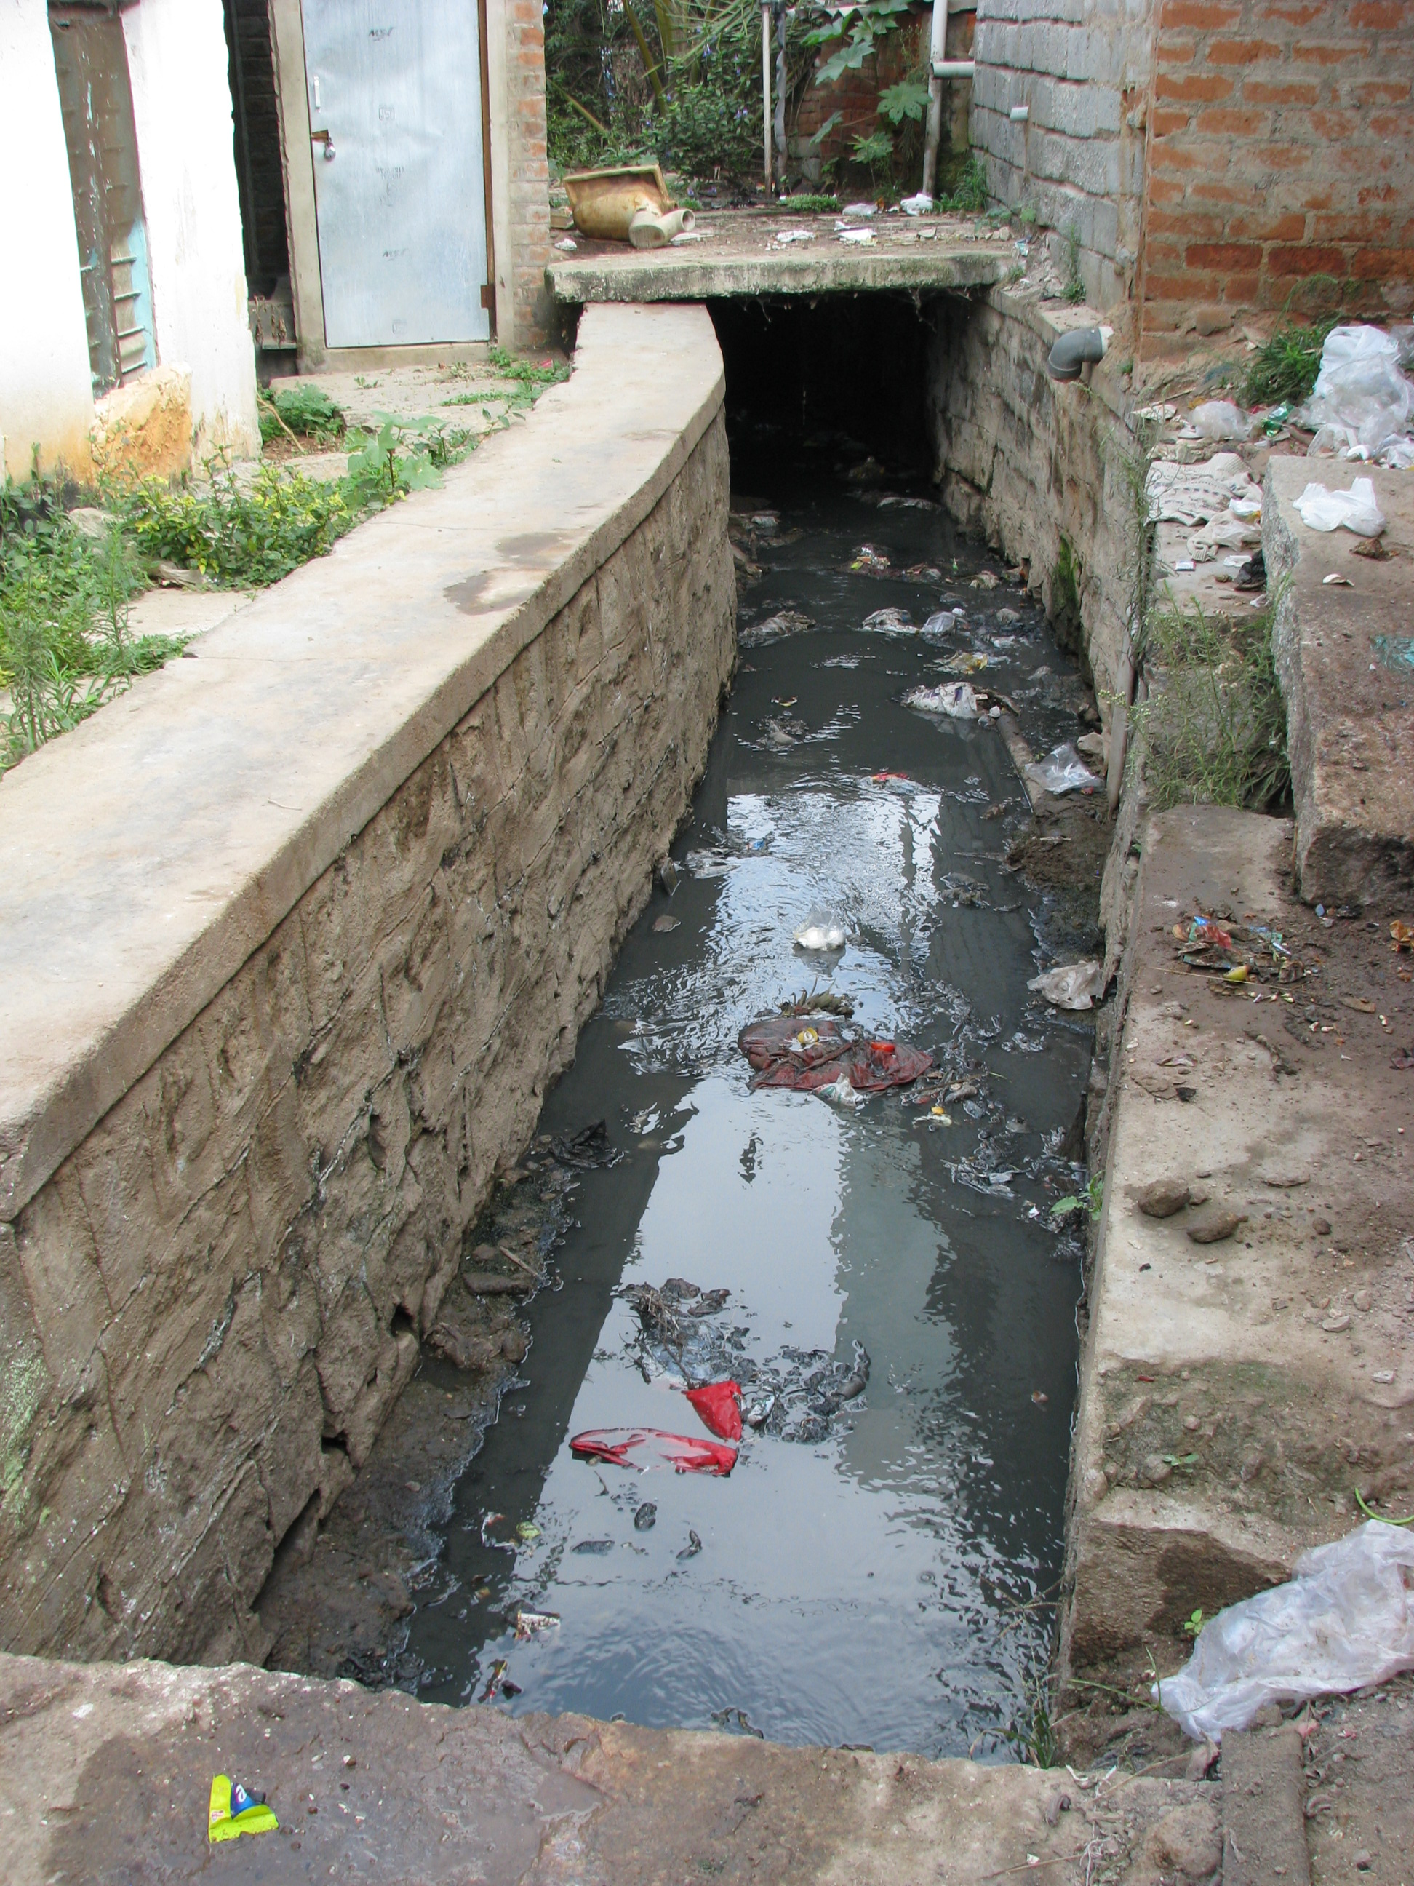
Importance de l’assainissement
pour la santé humaine
Urbanisation rapide
Photos : L. Barreto Dillon
Opérations d’exploitation et de maintenance difficiles et coûteuses
Adaptation aux changements climatiques nécessaire
INTRODUCTION

Slide 4
Impact d’un assainissement non sûr sur la santé
Impact direct (infections)* | Séquelles (affections causées par une infection antérieure) | Bien-être général
Infections fécales – orales Diarrhées (choléra compris) Dysenteries Poliomyélite Typhoïde Helminthiases Ascaridiase Trichocéphalose Ankylostomiase Cysticercose Schistosomiase Trématodes d’origine alimentaire Maladies transmissibles par les insectes (les vecteurs se reproduisent dans les fèces ou l’eau contaminée par des matières fécales) Filariose lymphatique Fièvre du Nil occidental Trachome | Retard de croissance/ralentissement de la croissance (lié à des diarrhées répétées, des infections helminthiques, une dysfonction entérique environnementale) Conséquences du retard de croissance (dystocie d’obstacle, faible poids à la naissance) Détérioration de la fonction cognitive Pneumonie (liée à des diarrhées répétées chez les enfants sous-alimentés) Anémie (liée à des ankylostomiases) | Impact immédiat : Anxiété (honte et gêne causées par la défécation à l’air libre et les installations d’assainissement partagées) et les conséquences qui en découlent Agression sexuelle (et les conséquences qui en découlent) Conséquences négatives sur l’issue des grossesses (en raison de la sous-utilisation des établissements de soins de santé dont les installations sanitaires sont inadéquates) Impact à long terme : Absentéisme scolaire Pauvreté Diminution de la productivité économique Résistance aux antimicrobiens
INTRODUCTION

Slide 5
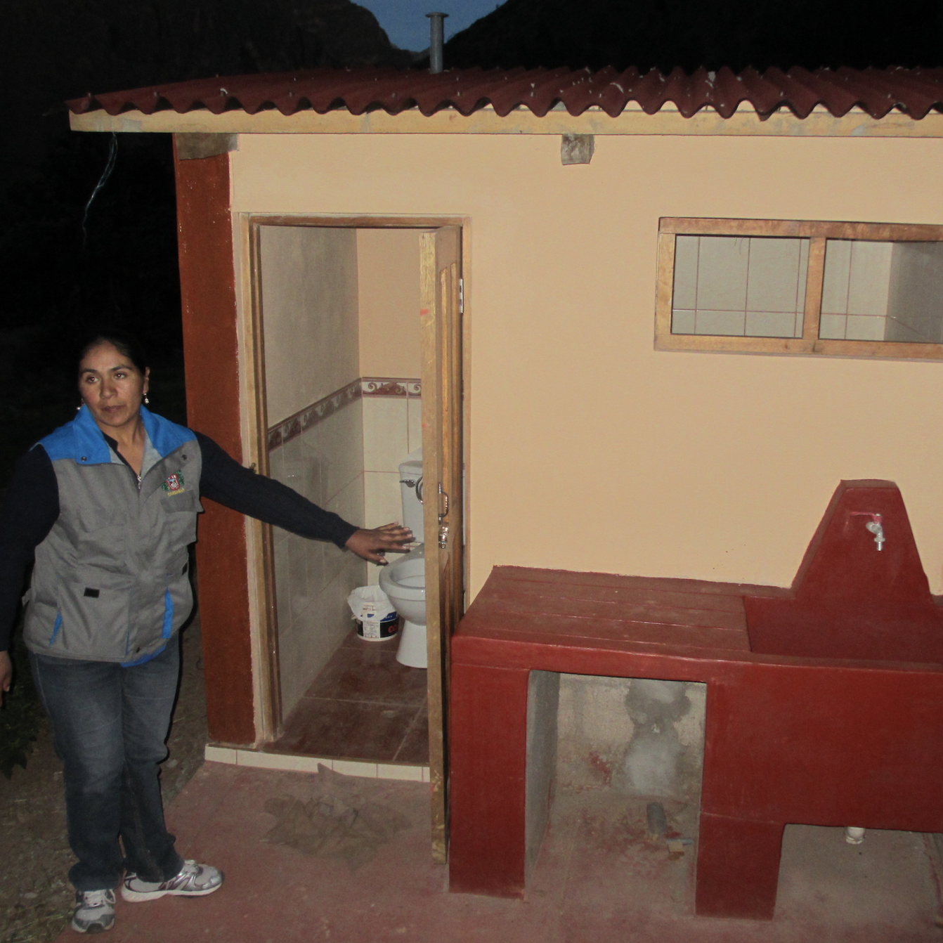
L’assainissement en tant que problème de développement
Droit humain à l’assainissement
Accorde à chacun le droit d’avoir accès à des services d’assainissement garantissant l’intimité et la dignité, et qui sont physiquement accessibles et d’un coût abordable, sans risque, hygiéniques, sûrs, socialement et culturellement acceptables.
Résolution 70/169 de l’Assemblée générale des Nations Unies : Les droits de l’homme à l’eau potable et à l’assainissement. Nations Unies, New York, États-Unis.
Photo : L. Barreto Dillon
INTRODUCTION

Slide 6
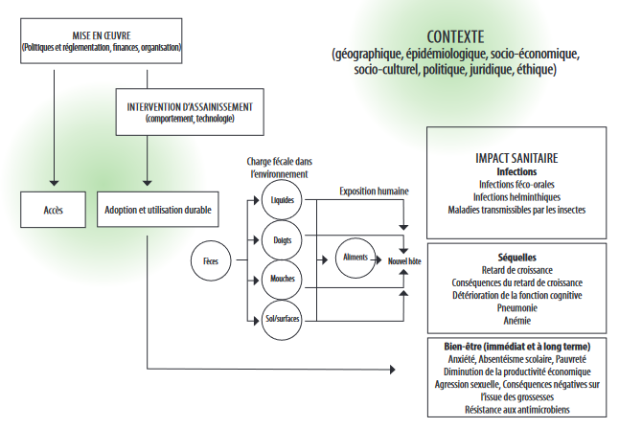
Impact de l’assainissement sur la santé
Les différentes manières dont l’assainissement influe sur la santé
INTRODUCTION

Slide 7
Preuves d’efficacité
L’amélioration de l’accès à l’assainissement est associée à une diminution importante des risques de diarrhée et d’autres infections.
Absence de défécation à l’air libre associée à des populations en meilleure santé.
Preuves de l’effet protecteur de l’assainissement sur les maladies infectieuses et la nutrition.
Preuves d’un lien entre l’assainissement et des résultats sanitaires plus larges, y compris le développement cognitif, le bien-être personnel, en particulier chez les femmes et les filles.
Cependant, l’impact sur la santé est plus faible qu’attendu.
INTRODUCTION

Slide 8
Les raisons du faible impact sur la santé
Beaucoup d’interventions n’atteignent pas des niveaux d’accès et d’utilisation des toilettes suffisement éléves au sein de la communauté pour éliminer les agents pathogènes de l’environnement.
→ Des études montrent que la réduction des maladies ne peut être détectée que si le taux d’utilisation de l’assainissement au niveau communautaire est élevée (> 70 %)
De nombreux systèmes d’assainissement ne préviennent pas efficacement la contamination de l’environnement (problèmes liés au stockage, au transfert, au traitement, etc.) et ont donc un impact limité sur l’exposition.
INTRODUCTION
Notes:
Cependant, plusieurs raisons expliquent le faible impact sur la santé

Slide 9
Pourquoi ces lignes directrices sont-elles nécessaires ?
Les preuves relatives à l’efficacité de l’assainissement révèlent un impact sur la santé moins important que prévu.
Le rôle des ministères de la santé dans le domaine de l’assainissement diminue depuis 50 ans.
L’assainissement est primordial pour sortir de la stratégie axée sur la riposte (p. ex., face au choléra) afin de favoriser les progrès et d’éliminer les maladies.
On constate un manque d’orientations en matière de santé publique quant à la manière de maximiser les gains pour la santé des systèmes d’assainissement (changement des comportements, technologies, politiques, planification et gestion, ainsi que lutte contre les maladies).
Notes:
Les évaluations des interventions d’assainissement révèlent qu’elles ont un impact sur la santé plus faible que prévu

Slide 10
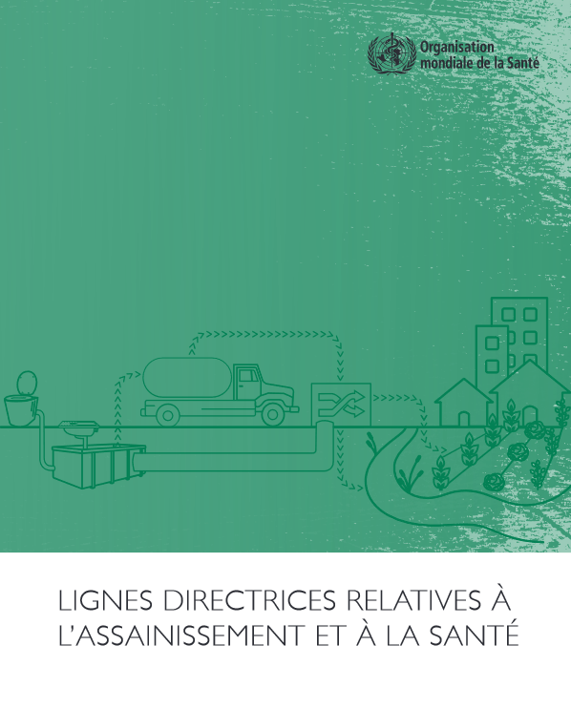
Lignes directrices de l’OMS relatives à l’assainissement et à la santé 2018
Orientations sur la santé faisant autorité et portant sur le rôle de l’assainissement dans l’amélioration de la santé.
Preuves · Recommandations · Orientations · Outils · Ressources
Objectifs
S’assurer que les systèmes sanitaires sont conçus et gérés de manière sûre afin de protéger la santé humaine des dangers microbiologiques causés par les excreta humains.
Optimiser les impacts sur la santé des interventions en matière d’assainissement.
Définir le rôle du secteur de la santé en matière d’assainissement.
INTRODUCTION
Notes:
Les lignes directrices ont pour objectif global de promouvoir des systèmes et des pratiques d’assainissement sûrs afin d’améliorer la santé.

Slide 11
Structure des lignes directrices
Introduction, champ d’application et objectifs | Chapitre 1 : Introduction
Recommandations et actions | Chapitre 2 : Recommandations et mesures de bonnes Pratiques
Orientations concernant la mise en œuvre | Chapitre 3 : Systèmes d’assainissement sûrs Chapitre 4 : Favoriser la fourniture de services d’assainissement sûrs Chapitre 5 : Changement de comportement en matière d’assainissement
Ressources techniques | Chapitre 6 : Agents pathogènes liés aux excreta Chapitre 7 : Méthodes Chapitre 8 : Données factuelles sur l’efficacité et la mise en œuvre d’interventions d’assainissement Chapitre 9 : Besoins en matière de recherche Annexe 1 : Aide-mémoire sur les systèmes d’assainissement Annexe 2 : Glossaire terminologique sur l’assainissement
INTRODUCTION

Slide 12
Recommandations
À partir de l’examen approfondi des données factuelles ainsi que de la contribution d’experts et d’utilisateurs finaux
1. Garantir un accès universel à des toilettes permettant de collecter et de stocker les excreta en toute sécurité
Éliminer la défécation à l’air libre.
Accorder la priorité à l’accès universel à des toilettes, tout en assurant des progrès équitables.
Assurer une couverture communautaire complète et un niveau de service minimum.
Utiliser simultanément des approches axées sur la demande et sur l’offre pour maximiser l’adoption et l’utilisation durable des toilettes.
Les installations sanitaires communes et publiques peuvent être encouragées pour les ménages comme une étape progressive lorsqu’il n’est pas possible d’équiper chaque ménage.
INTRODUCTION
Notes:
Quatre recommandations ont été formulées à partir d’un examen approfondi des données factuelles :

Slide 13
Recommandations
À partir de l’examen approfondi des données factuelles ainsi que de la contribution d’experts et d’utilisateurs finaux
2. Garantir un accès universel à des systèmes sûrs tout au long de la chaîne des services d’assainissement
La sécurité sanitaire doit être garantie tout au long de la chaîne des services d’assainissement (y compris, les toilettes, la collecte, le transfert, le traitement, et la réutilisation/la valorisation/le rejet).
Le choix des technologies et des services utilisés doit être basé sur le contexte.
Les améliorations progressives doivent être basées sur l’évaluation des risques au niveau local (p. ex., planification de la gestion de la sécurité sanitaire de l’assainissement)
INTRODUCTION

Slide 14
Recommandations
À partir de l’examen approfondi des données factuelles ainsi que de la contribution d’experts et d’utilisateurs finaux
3. Aborder l’assainissement à la fois comme un ensemble de services devant être fournis localement et comme une composante de programmes et politiques de développement
Pour accroître l’efficacité et l’impact sur la santé, la fourniture et la gestion des services d’assainissement devraient s’inscrire dans le cadre de la prestation de services au niveau local (déchets solides, transport, etc.).
Pour favoriser la durabilité et les impacts sur la santé, il est essentiel d’intégrer des mesures relatives à l’eau et à l’hygiène, comme l’approvisionnement en eau, l’hygiène, les déjections animales et les excréments des enfants.
INTRODUCTION

Slide 15
Recommandations
À partir de l’examen approfondi des données factuelles ainsi que de la contribution d’experts et d’utilisateurs finaux
4. Veiller à ce que le secteur de la santé remplisse ses fonctions essentielles pour garantir un assainissement sûr, et ainsi protéger la santé humaine
Renforcer la participation du secteur de la santé aux fonctions essentielles, telles que la coordination, l’investissement et l’élaboration de normes et de règles (sans pour autant assumer les fonctions que d’autres acteurs exercent plus efficacement)
INTRODUCTION

Slide 16
Mise en œuvre des recommandations
Faire en sorte d’optimiser les bénéfices pour la santé des interventions en matière d’assainissement.
Nous devons veiller à ce que :
Que pouvons-nous faire en tant que professionnels locaux ?
Les systèmes et les services soient sélectionnés de façon à répondre au contexte local.
Les investissements et la gestion des systèmes reposent sur les évaluations des risques à l’échelle locale dans l’ensemble de la chaîne d’assainissement.
Les améliorations progressives soient basées sur l’évaluation des risques à l’échelle locale.
Les communautés, les travailleurs du secteur de l’assainissement, les consommateurs et les agriculteurs soient protégés.
INTRODUCTION
Notes:
Que signifient ces recommandations pour nous ?

Slide 17
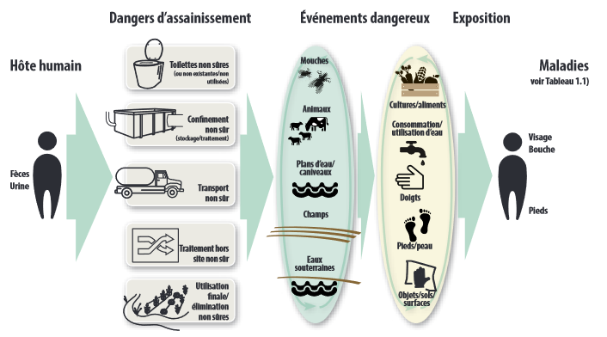
Mise en œuvre des recommandations
Évaluation et gestion des risques
INTRODUCTION
Notes:
Comment s’y prendre ?
Nous effectuons une évaluation des risques pour comprendre...

Slide 18
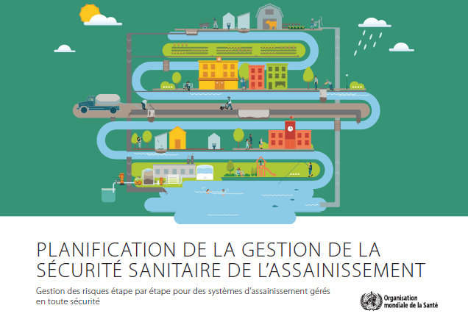
Planification de la gestion de la sécurité sanitaire de l’assainissement (PGSSA)
Approche recommandée par l’OMS
Fondée sur les risques, la PGSSA est un outil de gestion adapté aux systèmes d’assainissement qui :
contribue à l’identification et à la hiérarchisation systématiques des risques sanitaires tout au long de la chaîne d’assainissement ;
oriente la gestion des systèmes d’assainissement et les investissements associés en fonction des risques ;
définit les priorités du suivi opérationnel et les mécanismes de surveillance réglementaire en tenant compte des principaux risques ;
fournit l’assurance que les produits et les services d’assainissement sont sûrs.
INTRODUCTION

Slide 19
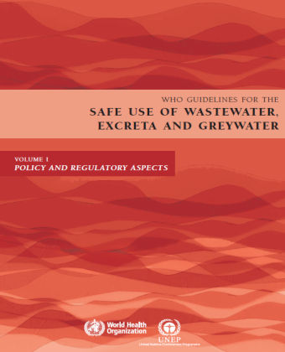
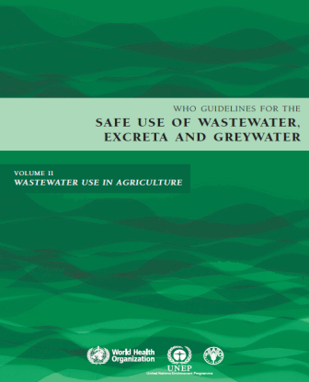
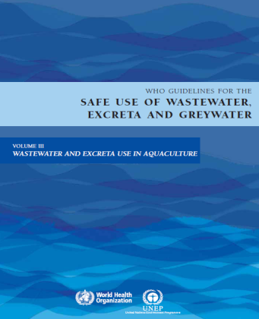
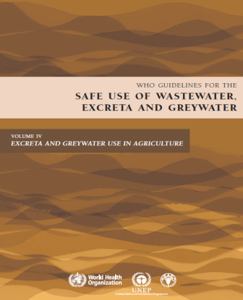
Directives OMS pour l’utilisation sans risque des eaux usées, des excreta et des eaux ménagères (2006)
La PGSSA a été initialement publiée pour la mise en œuvre des directives OMS de 2006
Ces directives traitent des incidences sur la santé de la réutilisation des eaux usées et visent à protéger les agriculteurs, les communautés et les consommateurs tout en optimisant les avantages pour la santé d’une réutilisation sûre.
Dans cette deuxieme edition, la PGSSA est utilisée pour le système d’assainissement dans son ensemble.
INTRODUCTION

Slide 20
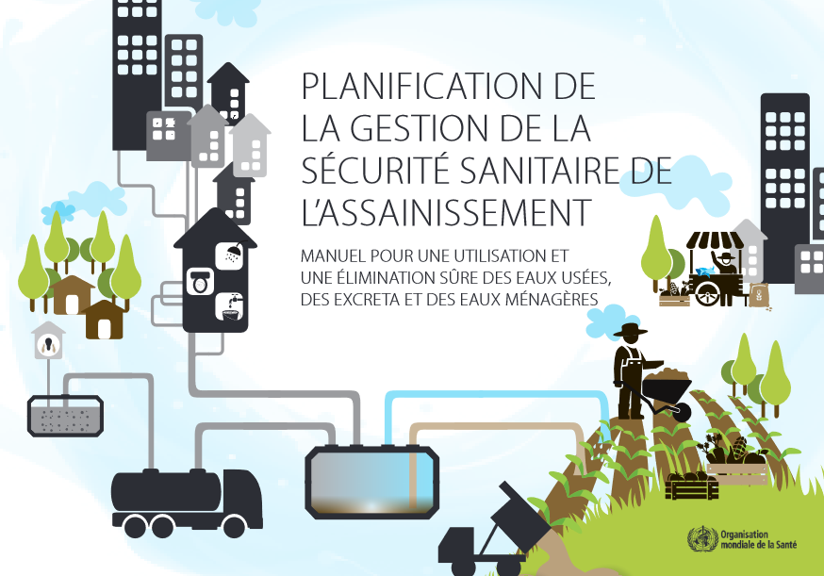
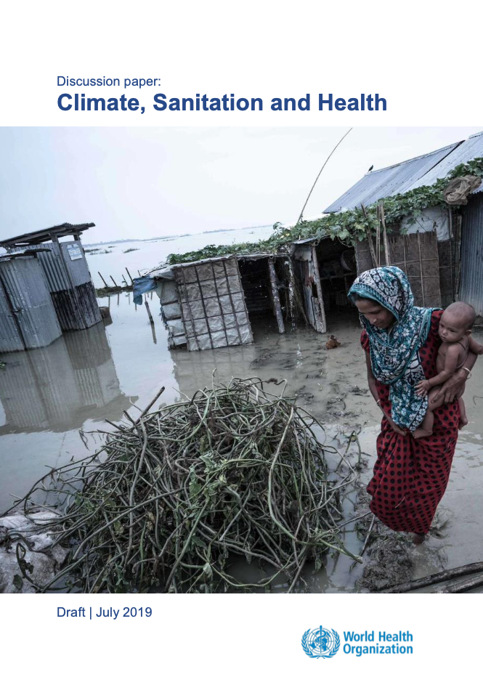
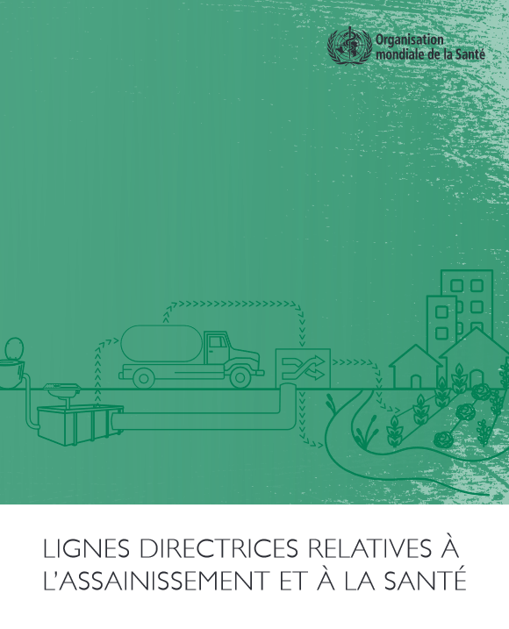
Deuxième édition du Manuel de PGSSA (2022)
Les principales nouveautés de la deuxième édition du manuel de Planification de la gestion de la sécurité sanitaire de l’assainissement sont les suivantes :
la simplification du processus de PGSSA ;
la réorientation de l’approche à l’appui des recommandations, formulées dans les Lignes directrices de l’OMS relatives à l’assainissement et à la santé de 2018, sur l’évaluation et la gestion des risques au niveau local, en couvrant toutes les étapes de la chaîne d’assainissement, y compris, le cas échéant, la réutilisation et la valorisation dans des conditions sûres;
la prise en compte des risques climatiques.
Notes:
Cette édition fournit des informations approfondies pour mieux gérer les enjeux de résilience dans le contexte des changements climatiques, y compris l’identification des risques climatiques (parmi lesquels ceux liés à la raréfaction des ressources en eau, l’élévation du niveau de la mer et les phénomènes météorologiques extrêmes) et les options de suivi et de gestion qui s’y rattachent (Kohlitz, 2019). La gestion proactive est au cœur de la PGSSA, et la prise en compte des effets climatiques permet aux autorités locales d’être mieux armées face à un avenir incertain. Ces principes s’appliquent également à d’autres urgences et bouleversements futurs, tels que les catastrophes, les épidémies et les pandémies.

Slide 21
Comment fonctionne la PGSSA ?
Phase d’évaluation du système
Phase d’exploitation, de suivi et de gestion
Réaliser une évaluation des risques.
Définir les risques les plus élevés.
Déterminer les voies de transmission des maladies et les personnes affectées.
Déterminer les dangers et les circonstances dangereuses.
Mettre en œuvre des mesures de contrôle pour réduire les risques les plus élevés.
Identifier et hiérarchiser les mesures de contrôle.
Définir les mécanismes de suivi et de validation.
INTRODUCTION

Slide 22
Avantages de la planification de la gestion de la sécurité sanitaire de l’assainissement
Elle contribue à optimiser les bénéfices pour la santé des interventions en matière d’assainissement
Elle permet de hiérarchiser les efforts à déployer
Elle définit un plan d’amélioration progressive
Elle consacre des ressources limitées aux risques sanitaires les plus élevés
Elle permet de coordonner les efforts
« La PGSSA remet l’assainissement au centre de la santé »
INTRODUCTION

Slide 23
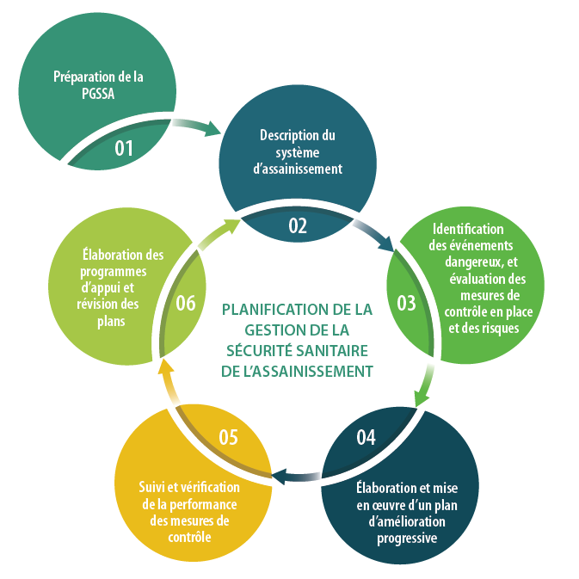
Modules de la PGSSA
Où la PGSSA doit-elle être mise en œuvre ? Qui doit être impliqué et à quelles fins ?
Comment fonctionne la chaîne des services d’assainissement ?
Qu’est-ce qui pourrait mal se passer ? Quelles sont les mesures de contrôle existantes et quelle est leur efficacité ? Quelle est l’ampleur des risques ?
Comment soutenir la PGSSA ? Comment s’adapter aux changements ?
Le système fonctionne-t-il comme prévu ?
Qu’est-ce qui doit être amélioré et comment ?
INTRODUCTION

Slide 24
Résultats de la planification de la gestion de la sécurité sanitaire de l’assainissement
Produits
Résultats
Optimisation de l’impact de l’assainissement sur la santé.
Mise en œuvre progressive vers la réalisation des objectifs en matière d’assainissement.
Renforcement des capacités des parties prenantes locales leur permettant de mettre en place et de maintenir une gestion de l’assainissement fondée sur les risques.
Plan d’amélioration progressive prioritaire.
Plan de suivi opérationnel pour un suivi régulier et des vérifications périodiques.
INTRODUCTION

Slide 25
La PGSSA en quelques mots
La planification de la gestion de la sécurité sanitaire de l’assainissement (PGSSA) est l’approche recommandée par l’OMS s’agissant de l’évaluation et de la gestion des risques liés aux systèmes d’assainissement à l’échelle locale.
La PGSSA permet d’optimiser les bénéfices pour la santé et de minimiser les risques y afférents.
La PGSSA oriente les mesures de manière à ce qu’elles aient le plus d’impact.
La PGSSA contribue à coordonner les activités des nombreuses parties prenantes tout au long de la chaîne d’assainissement et stimule le dialogue stratégique.
INTRODUCTION

Slide 26
Travail en groupe
Formons des groupes (un par table)
Votre groupe fait partie d’un groupe consultatif d’experts
Vous êtes sur le point de fournir des recommandations au comité de pilotage de la PGSSA
Vous devez proposer des mesures de mise en œuvre prioritaires à Coppentown, une petite communauté située dans le pays de Sanitola
INTRODUCTION

Slide 27
Bienvenue à Coppentown, Sanitola
Municipalité de 50 000 habitants en périphérie d’une métropole
Photo : L. Barreto Dillon
INTRODUCTION

Slide 28
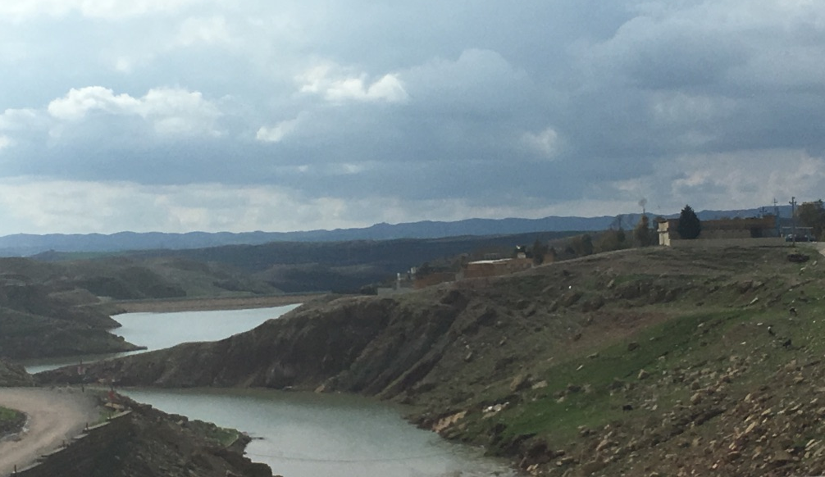
Étude de cas « Coppentown »
Approvisionnement en eau ; source d’eau de surface située en amont
Photo : L. Barreto Dillon
INTRODUCTION

Slide 29
Étude de cas « Coppentown »
20 % de la population est raccordée à un réseau d’égouts combiné
Photo : 20 minutos
Photo : E. Terán
INTRODUCTION

Slide 30
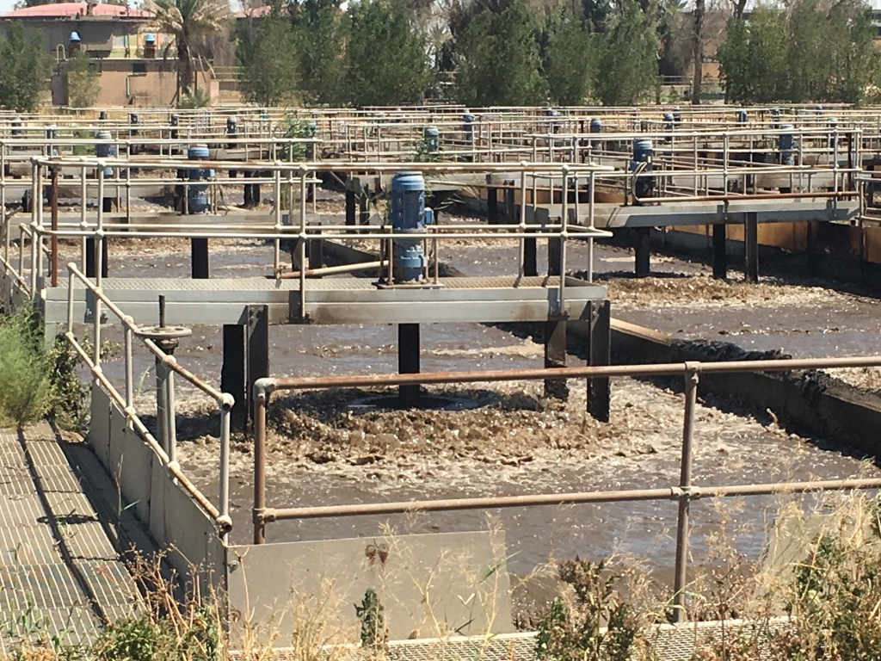
Étude de cas « Coppentown »
Le mélange d’eaux usées est transporté par gravité jusqu’à une usine conventionnelle de traitement des eaux usées
Photo : L. Barreto Dillon
INTRODUCTION

Slide 31
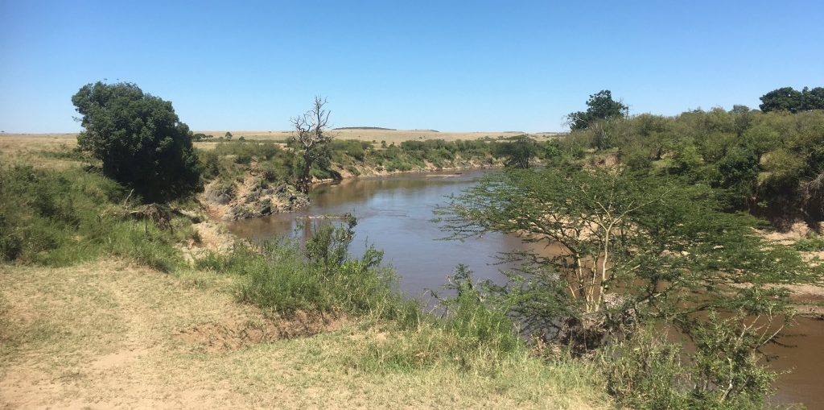
Étude de cas « Coppentown »
Les eaux usées traitées sont rejetées dans le cours d’eau
Photo : L. Barreto Dillon
INTRODUCTION

Slide 32
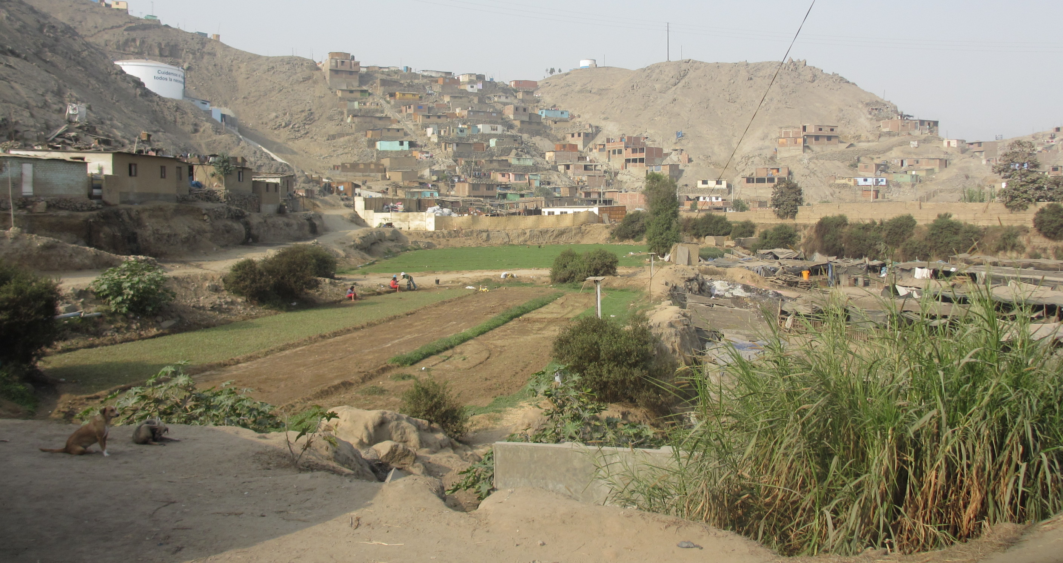
Étude de cas « Coppentown »
Irrigation pour les agriculteurs voisins
Photo : L. Barreto Dillon
INTRODUCTION

Slide 33
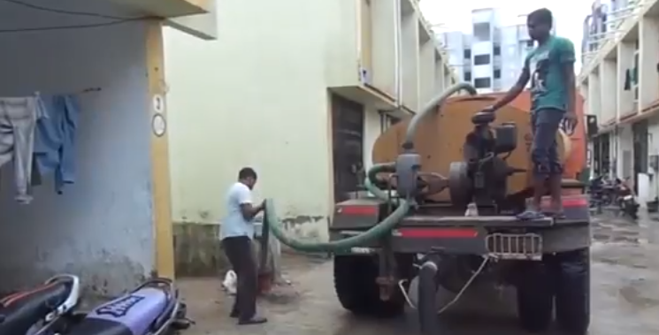
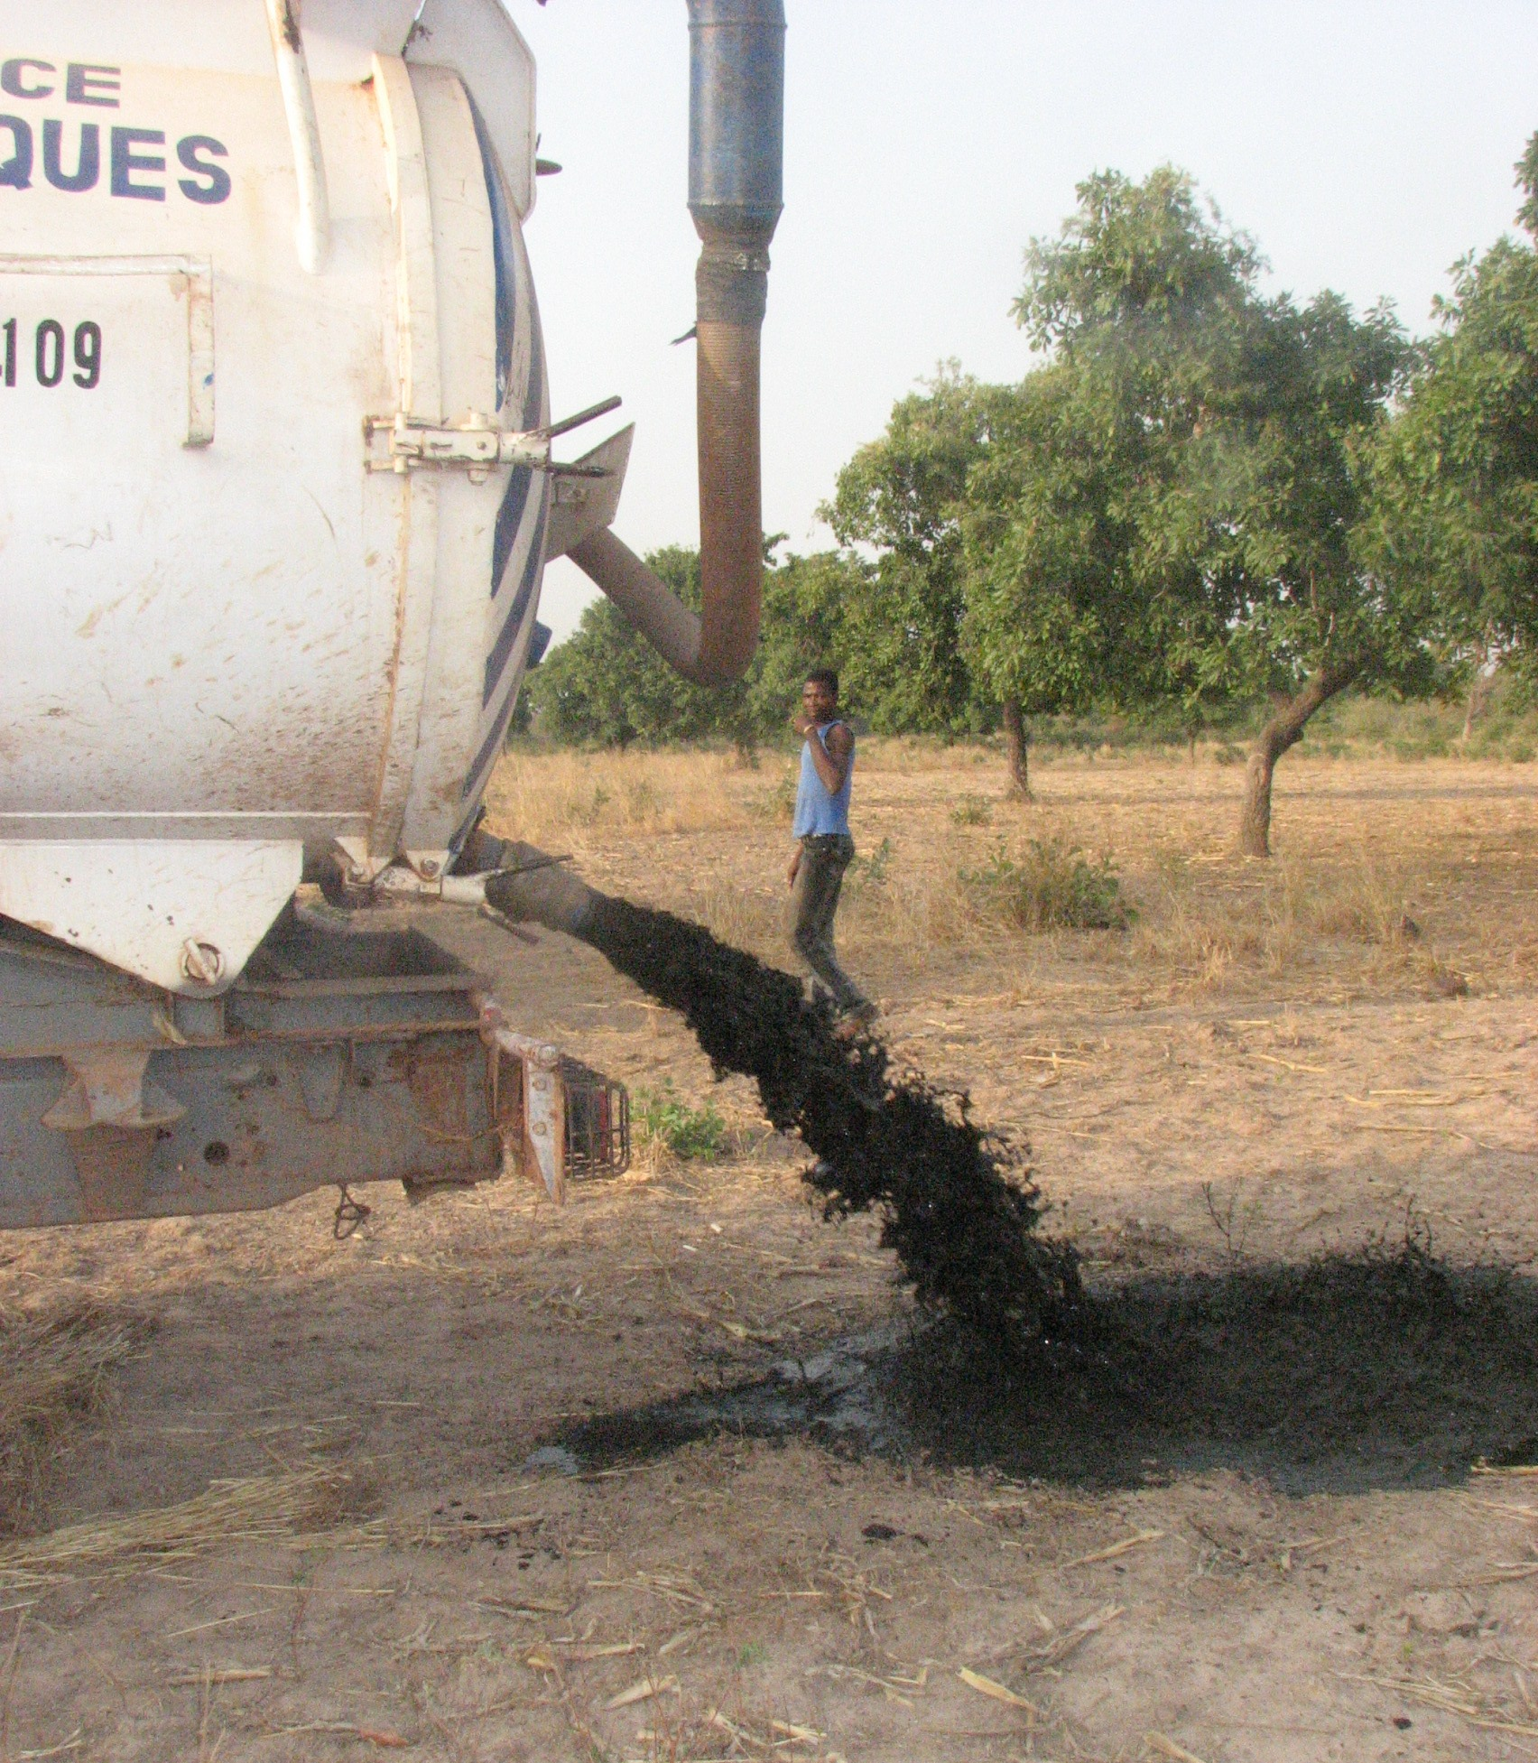
Étude de cas « Coppentown »
80 % de la population utilise des systèmes d’assainissement individuel
Source : Centre de gestion urbain en Inde (en haut), The Hindo (en bas)
Source : Secrétariat de SuSanA, Flickr
INTRODUCTION

Slide 34
Étude de cas « Coppentown »
Réutilisation des boues fécales
Source : www.fsmindia.org
INTRODUCTION

Slide 35
Étude de cas « Coppentown »
Éléments de preuve
Lancement de la PGSSA
Le comité de pilotage a été créé.
L’équipe de PGSSA travaille sur cette question depuis plusieurs mois.
La PGSSA vise à garantir la gestion sûre de l’ensemble de la chaîne des services d’assainissement afin d’atténuer l’incidence et l’impact des maladies liées à l’assainissement chez les travailleurs, les agriculteurs et les consommateurs, ainsi qu’au sein des communautés.
20 % des habitants de Coppentown ont des problèmes gastro-intestinaux.
Les agriculteurs souffrent d’affections cutanées.
Incidence des maladies infectieuses chez les travailleurs du secteur de l’assainissement.
INTRODUCTION

Slide 36
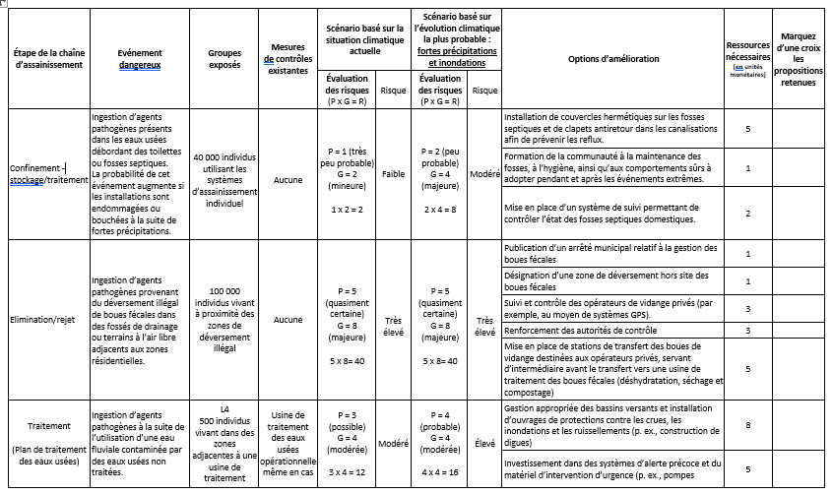
Étude de cas « Coppentown »
INTRODUCTION

Slide 37
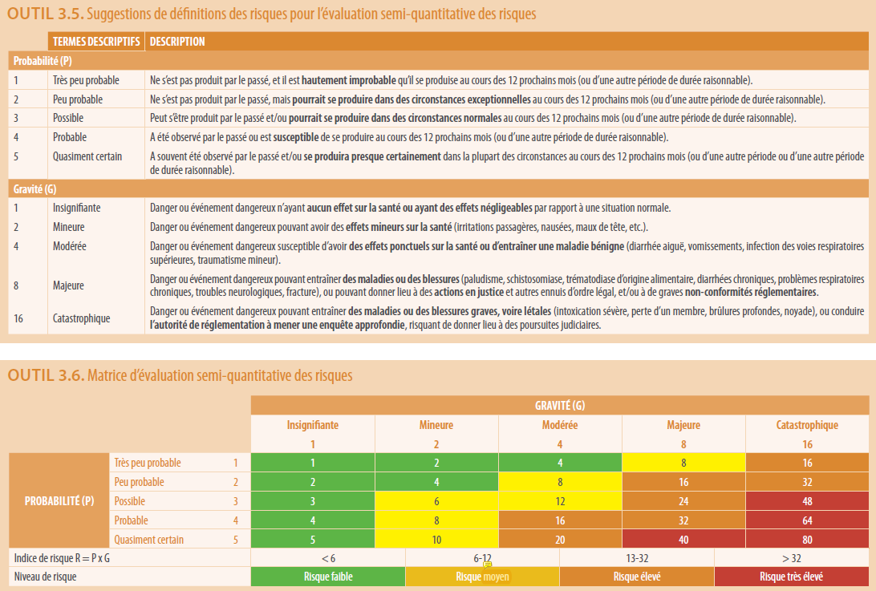
Étude de cas « Coppentown »
Manuel de PGSSA
Page 58
Méthode d’évaluation semi-quantitative des risques
Probabilité (P) x Gravité (G) = Risque
INTRODUCTION

Slide 38
Travail en groupe
Vous avez reçu le tableau d’évaluation des risques préparé par l’équipe locale de PGSSA
Sachant que le comité de pilotage ne possède que 10 unités monétaires, quelles sont les options d’amélioration devant être considérées comme prioritaires ?
Pourquoi ?
Vous trouverez cet exercice dans la séance d’introduction de vos feuilles d’exercice individuelles.
INTRODUCTION

Slide 39
Reprise en plénière
Discussion
En quoi l’évaluation des risques locaux peut-elle contribuer à hiérarchiser les interventions d’assainissement ?
Comment décririez-vous le rôle de la PGSSA ?
INTRODUCTION

Slide 40
MERCI À TOUS

